Slide 1


Die
Einheitliche, abnehmergerechte & konsistente Bereitstellung von Reisendeninformationen
Deutsche Bahn AG | Reisendeninformation
Bild: DB AG

Slide 2






Kontakt
Sabrina Kuhajewska
  Deutsche Bahn AG
  Reisendeninformation (S.R)
  0151 24291483
  Sabrina.kuhajewska-extern@deutschebahn.com
  Weilburger Straße 28
  60326 Frankfurt am Main
Bert Lange
  Deutsche Bahn AG
  Reisendeninformation (S.R)
  0151 24291483
  Bert.lange@deutschebahn.com
  Weilburger Straße 28
  60326 Frankfurt am Main
Bild: DB AG

Slide 3

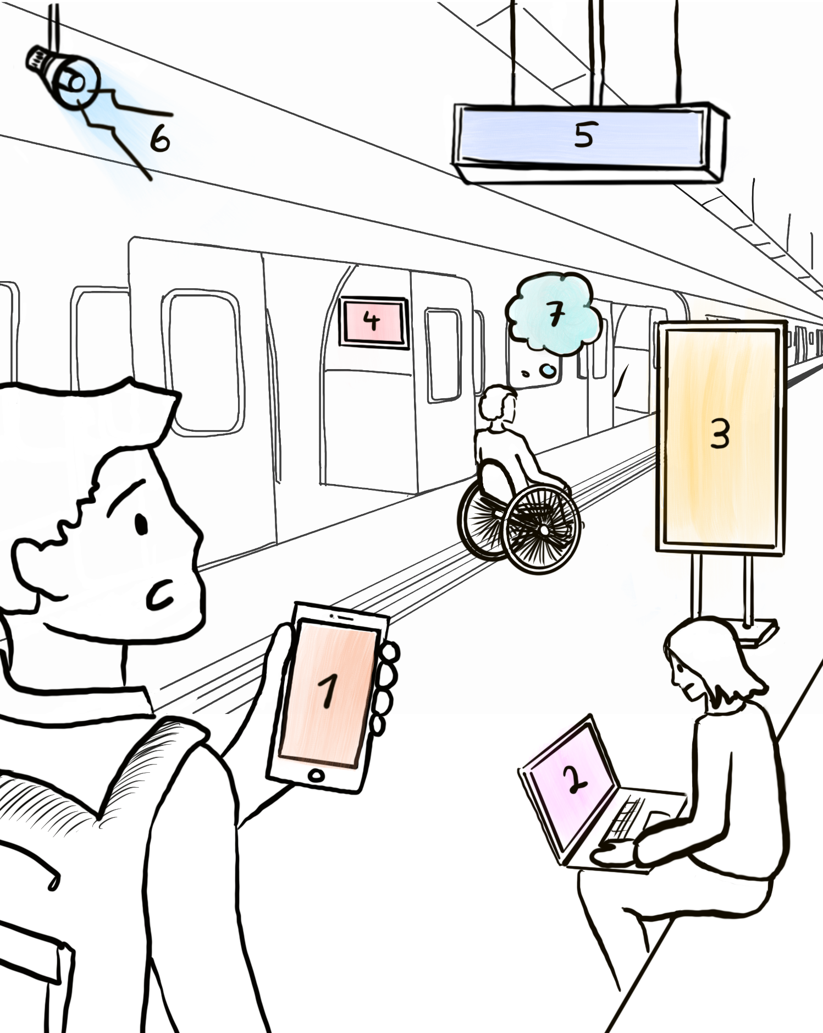
Schlüsselprozess der Branche: INFORMIEREN… buchen, bezahlen
Alltägliche Situation: Reisende am Bahnsteig
Anzeiger am Gleis
Fahrzeug
Konsistente Reisendinformation in allen digitalen Kanälen
Reisende sollen stets die beste Information erhalten
Ansage am Bahnhof
?
#doItOnce – wir wollen das Problem „einmal für alle“ lösen
Abfahrtstafel
Mobile Apps
Heterogene Ausgabekanäle sollen kein Hindernis mehr darstellen
Webseiten
Bild: DB AG
Notes:
Ideen:
Was ist passiert seit dem 22.09?
Ziele/Roadmap
Fokus auf RIS-Vehicles-Helper
Usecases und Consumer?
- Entwicklung Consumer/API-Nutzung
- Benefit Neuer Zuliefersysteme
- Gibt es nicht technische Aspekte?

Slide 4
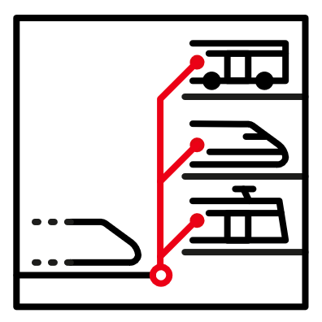
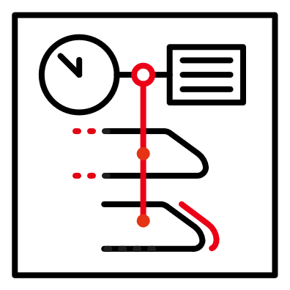





Lösung RIS-API – oder einfach unsere „Bausteine“ der Reisendeninformation
RIS::
Connections
RIS::
Boards
RIS::
Journeys
RIS::
Events
RIS::
Disruptions
RIS::
Stations
RIS::
Notes:
Was heißt informieren bei uns? Set aus 6 APIs. 1 API = 1 use case aus RI (Endkundenperspektive)
Fahrt APIs (Journeys, Boards, Connections), geben Auskunft zu einer oder mehreren Fahrten. Informieren also über Ankunft, Abfahrt, Haltausfälle…
Journeys, Abo auf eine Fahrt
Boards Ankunfts und Abfahrtstafeln
Connections, Anschlussverbindungen (nach Personas)
Stations – gebündeltes Bahnhofswissen
Disruptions – Störungskommunikation (mandantenbasiert, Überblick Störungslage (geography. Gebiet, Halte, Linie/Fahrt, Streckenabschnitt), gebündelte Kommunikation)
Events – Eventsystem, dazu später mehr (Slide 5)

Slide 5

Einheitliches Datenmodell ermöglicht Bausteinprinzip für intuitives Kombinieren unserer APIs
Der Reisende im Fokus
Für alle Anzeigeformate durch
einheitliche FahrtIDs, StationsIDs & Begrifflichkeiten
durchgängiges „Matching“
Konsistenz durch einmalige Erhebung
intuitive Orchestrierung einfacher Bausteine
Reisendenkanäle
Kanalspezifischer
Use Case
Störungsinfos zu meiner Fahrt
Ankunfts-/
Abfahrtstafel
API-Bausteine
Bild: DB AG
Notes:
Wie funktionieren diese APIs? Einfach nur die nächste API? NEIN.
Wir sprechen bei uns immer vom Baukastenprinzip – warum?
Die einzelnen APIs Greifen ineinander durch einheitliches Datenmodell. Was heißt das?
Wir haben einheitliche FahrtIDs, StationsIDs & Begrifflichkeiten in allen RIS-APIs
Ermöglicht ein durchgängiges Matching: zB zieht man sich Fahrt & Abfahrt-ID aus Journeys und matcht das auf Sollzeiten für Ankünfte/Abfahrten in Connections. D.h. eine FahrtID ist eine Fahrt ID ist immer eine FahrtID, über alle APIs hinweg
Durch einmalige Datenerhebung schaffen wir Konsistenz und die Bausteine werden intuitiv miteinander Kombinierbar und ihr schafft eine leane technische Infrastruktur für euch
- Beispiele zeigen

Slide 6







Mit RIS::Events den technischen Aufwand minimieren und die Vorteile von Streaming und APIs kombinieren
Klassische Architektur
RIS-API Architektur
Streaming:
RIS-APIs mit RIS::Events*:
hier, die neue Fahrt
Na dann her mit den Daten.
Klassischer DatenSTREAM
(Fahrtwissen)
Zug
Klassische API
(Fahrtwissen)
Zug
Klassische APIs:
z.B. alle 60s „pollen“
Ich habe neue
Daten.
Es gibt neue Daten.
Gibt es neue Daten?
Nein, später vielleicht.
Backend
RIS::Events
Klassische API
(Fahrtwissen)
Zug
*Folgende Bausteine unterstützen das Eventsystem: RIS::Journeys, RIS::Stations, RIS::Disruptions
Notes:
Habe euch gesagt, wir kommen auf unsere API RIS:: Events zurück: nie allein verwendet, immer in Kombination mit anderen.
Enthält einen technischen Kniff, um unsere APIs für Abnehmer besonders attraktiv zu machen
Klassische Architektur: Streaming vs APIs
Kennen alle den Unterschied zwischen Streaming und APIs? Nein? Bert und ich demonstrieren das mal (Äpfel)
Stream: Äpfel fliegen stetig
APIs: Äpfel abonniert. Alle paar Sekunden fragen- neuer Apfel schon da? Falls ja, fliegt
API mit RIS::Events: Äpfel abonniert, Klingel “es gibt neue Äpfel”. “Bitte gib mir den neuen Apfel.”
Was hier so lustig ausschaut, hat in der Realität große technische und kapazitäre Auswirkungen.
Beim Streaming verpasst ihr zwar nichts, weil permanent ein Datenstrom fließt. Sie sind damit reaktiv/eventgetrieben, beauskunften euch also direkt, wenn sich etwas ändert. Ihr könnt aber keine Funktionen auf Daten teilen (eg Suchen) und ihr könnt auch keine Backends zu Datenkonsolidierung wiederverwenden (#doitonce)
Das lösen APIs zwar, was sie technisch viel schlanker macht, dafür sind sie dann wiederum nicht reaktiv, bzw. Eventgetrieben (keine autom. Info bei Änderung)
Wäre ja toll, wenn man das irgendwie kombinieren könnte, richtig? RIS::Events
damit für uns möglich Fahrtinformationen zu cachen und ereignisbasiert zu aktualisieren, Eine Push-Benachrichtigung zu bekommen wenn es neue Störungen gibt, Eine UI (App, Webseite & Co.) zu aktualisieren wenn sich die angezeigten Informationen geändert haben
Und das alles ohne dafür eigene Backends, eigene APIs und eigene Anbindungen an Datenströme bauen zu müssen.
Damit lassen sich die Vorteile von synchronen APIs mit den Vorteilen einer eventgetriebenen asynchronen Architektur bestmöglich kombinieren.

Slide 8
Unsere Bausteine

Slide 9










RIS::Journeys
Featureset
RIS::Journeys Echtzeitinformationen zu Fahrten des ÖV (ca. 800.000 pro Tag).
Informationen zu Ankunfts-/Abfahrtszeiten
Informationen zum gesamten Fahrtverlauf, wie bspw. Start- & Zielbahnhof sowie Via-Halte
Informationen zu den jeweiligen
Gleisen
Hinweise bzw. Störungs-
informationen zu einer Fahrt
UseCases für Reisende
Woher kommt eine Fahrt, wohin führt sie und über welche weiteren Halte zu welchen Zeiten ist ihr Verlauf?
Eine Fahrt fällt aus – durch welche andere Fahrt wird sie ersetzt (Ersatzfahrt)?
Wie viele Halte sind es noch bis nach Köln?
Mit welcher Fahrt wird dieser Zug auf welchen Fahrtabschnitten gemeinsam durchgeführt (Vereinigung)?
Übersicht
Der Baustein liefert Details zu einer einzelnen Fahrt, d. h.
Abfahrten und Ankünfte im Fahrtverlauf (Soll- und Prognosezeiten sowie Plattformen)
Haltausfälle oder Zusatzhalte (disponierte Laufwegveränderunge)
Beziehungen zu anderen Fahrten (Ersatz/Entlastung/Vereinigung/Durchbindung).
#fahrtverlauf #echtzeit

Slide 10


RIS::Boards
Featureset
Individuell per EVA-Nummer
für jeden Bahnhof/ jede
Haltestelle
Gruppiert bei Bedarf mehrere Haltestellen an einem Bahnhof
(z.B. Berlin Hbf)
Liefert Ankünfte/ Abfahrten
bis zu +12h im Voraus
Enthalten sind darüber hinaus Informationen zu Haltausfällen, Zusatzhalten, Vereinigungen, Entlastungs- und Ersatzzügen, Durchbindungen, textuelle Informationen wie Verspätungs-begründungen, Qualitätsmängel oder Kundentexte und Informationen zu Störungen.
UseCases für Reisende
Wann fährt hier der nächste Bus in Richtung Mainz Süd ab?
Auf welchem Gleis fährt der ICE 57 nach Köln?
Eigentlich fährt hier doch immer um 15:30 Uhr die U-Bahn – fällt diese heute aus?
Mein Zug fällt aus – gibt es einen Ersatzzug und wo fährt er ab?
Übersicht
Der Baustein liefert alle innerhalb eines definierten Zeitfensters abfahrenden bzw. ankommenden öffentlichen Verkehre an einer Haltestelle sowie deren Soll- und prognostizierte Ankunfts- bzw. Abfahrtszeiten und Plattformen einschließlich der Via-Halte im bisherigen und restlichen Fahrtverlauf.
#abfahrtstafel #ankunftstafel

Slide 11



RIS::Connections
Featureset
RIS::Connections bietet eine moderne Anschlussauskunft und …
Filtert automatisch unnötige
Anschlussverbindungen
(z.B. redundante Verbindungen)
Liefert Anschlussinformationen
zum gesamten ÖV
Berechnet Anschlüsse nach
Reisendentypen
(zB Mobilitätseingeschränkt)
Kompatibilität der RIS-API
Bausteine ermöglicht
unkomplizierte API-Abfragen
UseCases für Reisende
Ich sitze im ICE 57 und fahre auf Frankfurt zu – welche Anschlussmöglichkeiten habe ich dort?
Kann ich trotz Verspätung meines Zuges den Anschluss in Köln-Deutz erreichen?
Ich bin auf einen Rollstuhl angewiesen und kann keine Treppen und Rolltreppen benutzen – wie lange brauche ich für den Umstieg?
Übersicht
Der Baustein liefert für die Ankunft einer Fahrt eine Übersicht bzw. Auflistung von Anschlussoptionen, mit denen innerhalb einer gegebenen Zeitspanne eine Weiterreise möglich ist. Diese Anschlüsse sind typisiert (z.B. disponiert, berechnet, als wartend disponiert) und werden hinsichtlich ihrer Erreichbarkeit bewertet.
#anschlüsse #persona

Slide 12

RIS::Disruptions
Featureset
RIS::Disruptions stellt konsolidierte Störungs-information aus diversen Quellen bereit
Infrastrukturelle Störungen
(z.B. DB Netz)
Echtzeit Reisendeninformation
(z.B. RI-Plattform)
Dispositionsereignisse
Verfügbare Alternativen
(z.B. SEV GmbH)
Bestehende Kommunikation
(z.B. HIM, Aufgabenträger-
systeme)
UseCases für Reisende
Ich möchte morgen nach Berlin fahren. Beeinflusst das kommende Sturmtief meine Reisepläne?
Ich bin unterwegs zu einem wichtigen Termin. Sobald es Probleme mit meiner Verbindung (z.B. wegen Sperrung einer Strecke oder Polizeieinsatz in einem Bahnhof) gibt, möchte ich sofort darüber informiert werden.
Übersicht
Der Baustein liefert Informationen rund um Störungen mit Bezug zum öffentlichen Personenverkehr. Schwerpunkt dabei ist die Störungskommunikation, d.h. das, was die Verkehrsunternehmen an die Reisenden weitergeben wollen.
#störungskommunikation #großstörung #him

Slide 13

RIS::Stations
Featureset
Diverse Schlüssel von Halte-
stellen und Bahnhöfen
(z.B. EVA, DHID, RL100, PLC, etc.)
Infrastrukturdaten wie Gleislänge, Haltetafeln, Sektoren, Referenzpunkte
Gruppierung von Haltestellen, vertriebliche Umsteigebeziehungen
Ermittlung Verkehrsverbund,
Bundesland, Metropole,
Zeitzone, Geoposition etc.
UseCases für Reisende
Eine Autovervollständigung mit Mustererkennung und gewichteter Sortierreihenfolge nach Verkehren würde mir weiterhelfen.
Kann ich mit meinem Rollstuhl barrierefrei auf Gleis 12 fahren? Hat das Gleis zum Beispiel einen stufenfreien Zugang?
Wie lange braucht man im Frankfurter Hauptbahnhof von Gleis 1 Sektor D (hoch) nach Gleis 103 Sektor A (tief)?
Übersicht
Der Baustein liefert umfangreiche Informationen und Funktionen rund um Haltestellen, Bahnhöfe, Gleise oder Umsteigezeiten. Dabei werden Daten unterschiedlicher Partner und aus verschiedenen Quellen (EFZ, SDB, BHW, zHV etc.) konsolidiert, so dass alle Haltestellen des öffentlichen Verkehrs beauskunftet werden können.
#bahnhof #haltestelle #gleise

Slide 14
RIS::Events*
Klassische APIs:
alle 60s „pollen“
UseCases für Reisende
Eine automatische Info über alle Änderungen meiner gebuchten Fahrt (Verspätungen, Gleiswechsel, Haltausfälle, Störungen etc.) würde mir helfen.
Vor dem Einsteigen will ich sofort wissen, wenn sich die Position des Wagens mit meiner Reservierung ändert.
Sollte sich mein Abfahrtsgleis ändern möchte ich proaktiv und direkt eine Meldung auf mein Smartphone.
Gibt es neue Daten?
Nee, später vielleicht.
Backend
Yet Another API
(Fahrtwissen)
Zug
Übersicht
Der Baustein liefert für zahlreiche Domänen der RI fachliche Ereignisse, die eine asynchrone Verarbeitung von Informationen ermöglichen, u.a. Änderungen von Fahrten, Abfahrten und Ankünften, Wagenreihungs-Infos, Haltestellen, etc.. Damit lassen sich die Vorteile von synchronen APIs mit den Vorteilen einer eventgetriebenen asynchronen Architektur bestmöglich kombinieren.
RIS-APIs mit RIS::Events:
Na dann her mit den Daten.
Backend
Yet Another API
(Fahrtwissen)
Zug
*Folgende Bausteine unterstützen das Eventsystem:
RIS::Journeys, RIS::Stations, RIS::Disruptions
Ich habe neue Daten.
Es gibt neue Daten.
RIS::Events

